Slide 1
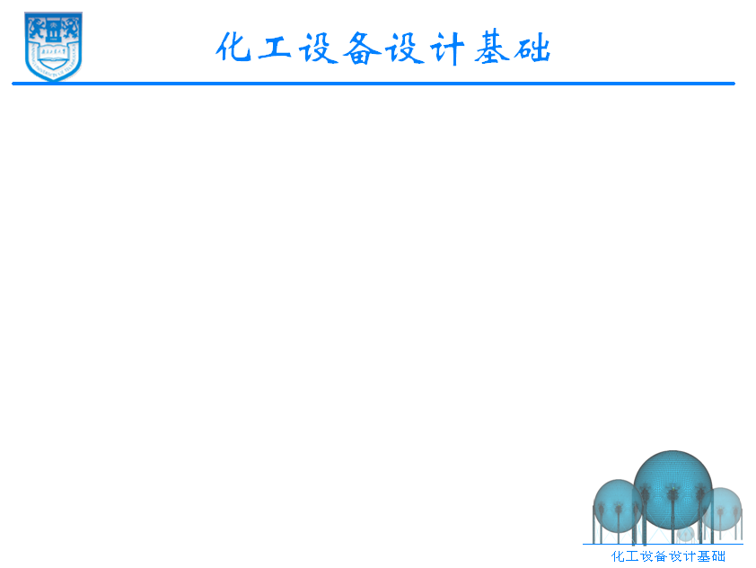

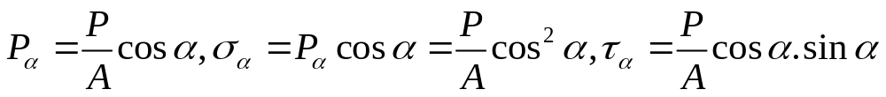

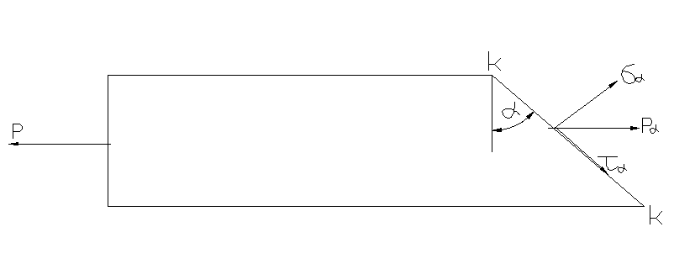

CHAP. 5 复杂应力状态及强度理论
1. 一点处的应力状态
先来看直杆拉(压)时斜截面上的应力。根据力平衡，
横截面上正应力最大
45度斜截面上剪应力最大
由此可见，通过杆内任意一点所作的不同方向截面上的应力是不同的，就某一点的应力而言，须全面地考察通过该点所作的各个截面在该点的应力。
所谓“一点处的应力状态”就是指构件受力后，通过构件某一点的各截面上应力的全部情况。

Slide 2
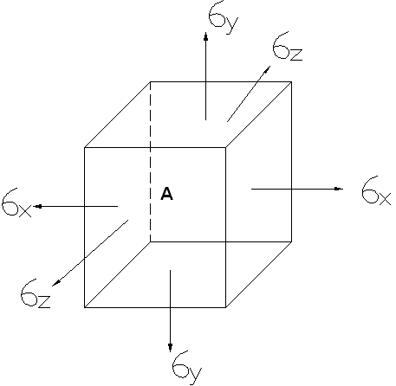

CHAP. 5 复杂应力状态及强度理论
如何表达一点处的应力状态？
在物体上某一点处，围绕该点取出一个微小正六面体（单元体），由于单元体各边长度极小，所以在单元体三对平行平面上应力，就是过该点的三个互相垂直截面上的应力。

Slide 3
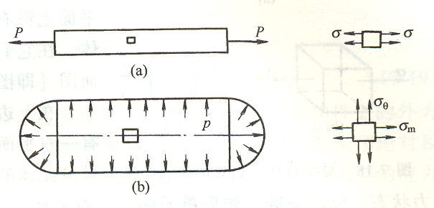


CHAP. 5 复杂应力状态及强度理论
例如对于受拉直杆中的一点，其上三个主应力
又如对于受内压的圆筒，筒内壁一点处的三个主应力

Slide 4
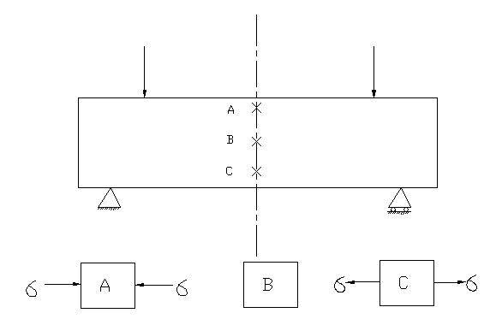
CHAP. 5 复杂应力状态及强度理论
纯弯曲直梁A，B，C各点应力状态：
在上述例子中，如果单元体的三对面中只有一对面上作用拉伸（压缩）应力，称为单向应力状态（简单应力状态）；如果单元体二对平面上均作用正应力，称为二向应力状态；如果单元体三对平面上均作用正应力，称为三向应力状态。

Slide 5

CHAP. 5 复杂应力状态及强度理论
上述单向应力又称简单应力状态，二向和三向应力状态统称为复杂应力状态。
主平面：在单元体三对平面中只作用正应力而没有剪应力，这样的平面叫做主平面，主平面的正应力叫做主应力。
构件内部任何一点的应力状态都可以由主平面构成的单元微元体及其上的三个主应力来表示。
2. 强度理论
为了将在简单应力状态（拉伸）下得到的材料强度指标用到复杂应力状态中来，就必须从材料破坏的内在原因上找出材料破坏的共同点—强度理论。

Slide 6
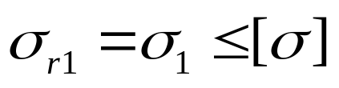

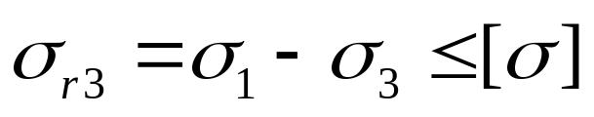
CHAP. 5 复杂应力状态及强度理论
1）最大拉应力理论（第一强度理论）
最大拉应力是引起材料脆断破坏的原因。即不论是什么样的应力状态，只要构
件内危险点处三个主应力中最大拉应力达到某一极限值，材料就会发生脆性断
裂。
2）最大主应变理论（第二强度理论）
最大主应变是引起材料脆断破坏的原因。
3）最大剪应力理论（第三强度理论）
最大剪应力是引起材料塑性破坏的原因。即不论是什么样的应力状态，
只要物体内一点处的最大剪应力达到某一极限值时，材料就会发生塑性破坏。

Slide 7
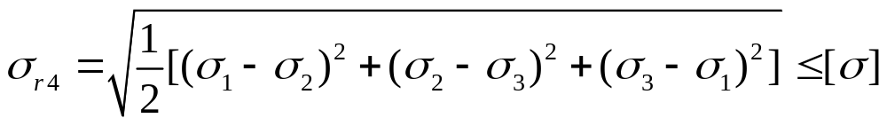
CHAP. 5 复杂应力状态及强度理论
4）形状改变比能理论（第四强度理论）
变形能：随着弹性体发生变形而积蓄在其内部的能量。
变形比能：单位体积内所积蓄的变形能。
弹性变形分为体积改变部分和形状改变部分，变形比能分为形状改变比能
U_{f}和体积改变比能U_{v。}
形状改变比能是引起材料塑性破坏的原因。即不论是什么样的应力状态，
只要物体内一点处的形状改变比能达到某一极限值时，材料就会发生塑性破坏。
第一、二强度理论适用于脆性材料，第三、四强度理论适用于塑性材料。

Slide 8
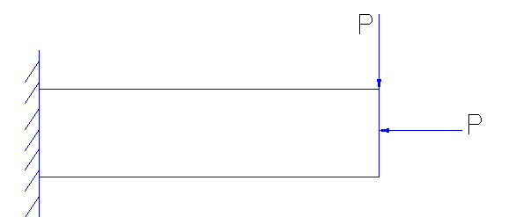
CHAP. 5 复杂应力状态及强度理论
工程问题强度条件应用步骤：
1）根据内力图，确定危险截面；
2）画出危险截面应力分布，找出危险点；
3）确定危险点应力状态，根据第三强度理论建立强度条件。
例：一受弯和压的杆件

Slide 9
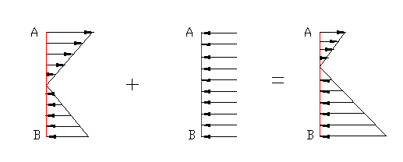
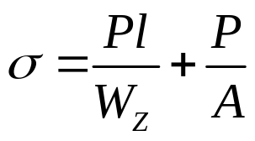
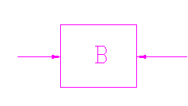

CHAP. 5 复杂应力状态及强度理论
危险截面：固定端截面。
危险截面应力分布：
危险点：B点，
强度条件：

